Slide 1

实验数据处理方法
第二部分：Monte Carlo模拟

Slide 2
蒙特卡罗方法
(Monte Carlo simulation)
引言(introduction)
均匀随机数的产生(Random number generation)
任意分布的随机变量的抽样
Monte Carlo积分法
常用Monte Carlo模拟软件的使用

Slide 3
实验数据处理方法
第二部分：Monte Carlo模拟
第六章 引言
（Introduction)

Slide 4
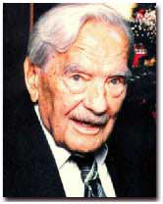
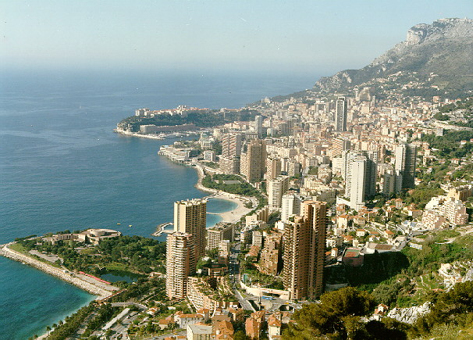
第六章 引言(Introduction)
Monte Carlo方法：
亦称统计模拟方法，statistical simulation method
→利用随机数进行数值模拟的方法
Monte Carlo名字的由来：
是由Metropolis在二次世界大战期间提出的：Manhattan计划，研究与原子弹有关的中子输运过程；
Monte Carlo是摩纳哥（monaco)的首都，该城以赌博闻名
Nicholas Metropolis (1915-1999)
Monte-Carlo, Monaco

Slide 5
第六章 引言(Introduction)
Monte Carlo模拟的应用：
自然现象的模拟：
宇宙射线在地球大气中的传输过程；
高能物理实验中的核相互作用过程；
实验探测器的模拟
数值分析：
利用Monte Carlo方法求积分

Slide 6
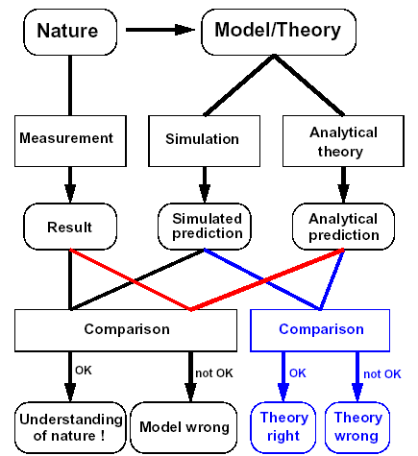
第六章 引言(Introduction)
Monte Carlo模拟在物理研究中的作用

Slide 7
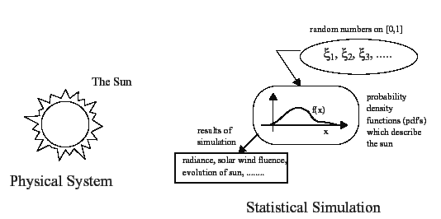
第六章 引言(Introduction)
Monte Carlo模拟的步骤：
根据欲研究的物理系统的性质，建立能够描述该系统特性的理论模型，导出该模型的某些特征量的概率密度函数；
从概率密度函数出发进行随机抽样，得到特征量的一些模拟结果；
对模拟结果进行分析总结，预言物理系统的某些特性。

Slide 8
第六章 引言(Introduction)
注意以下两点：
Monte Carlo方法与数值解法的不同:
Monte Carlo方法利用随机抽样的方法来求解物理问题;
数值解法:从一个物理系统的数学模型出发,通过求解一系列的微分方程来的导出系统的未知状态;
Monte Carlo方法并非只能用来解决包含随机的过程的问题:
许多利用Monte Carlo方法进行求解的问题中并不包含随机过程
例如:用Monte Carlo方法计算定积分.
对这样的问题可将其转换成相关的随机过程, 然后用Monte Carlo方法进行求解

Slide 9
第六章 引言(Introduction)
Monte Carlo算法的主要组成部分
概率密度函数(pdf)— 必须给出描述一个物理系统的一组概率密度函数;
随机数产生器—能够产生在区间[0,1]上均匀分布的随机数
抽样规则—如何从在区间[0,1]上均匀分布的随机数出发,随机抽取服从给定的pdf的随机变量;
模拟结果记录—记录一些感兴趣的量的模拟结果
误差估计—必须确定统计误差（或方差）随模拟次数以及其它一些量的变化；
减少方差的技术—利用该技术可减少模拟过程中计算的次数；
并行和矢量化—可以在先进的并行计算机上运行的有效算法

Slide 10
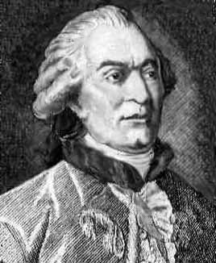
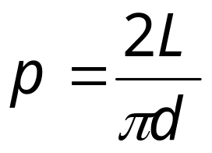
第六章 引言(Introduction)
Monte Carlo方法简史
简单地介绍一下Monte Carlo方法的发展历史
1、Buffon投针实验：
1768年，法国数学家Comte de Buffon利用投针实验估计π的值
L
d

Slide 11
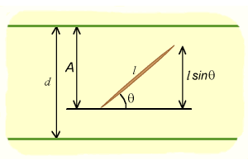
第六章 引言(Introduction)
Problem of Buffon’s needle:
If a needle of length l is dropped at random on the middle of a horizontal surface ruled with parallel lines a distance d>l apart, what is the probability that the needle will cross one of the lines?

Slide 12
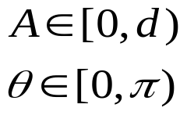
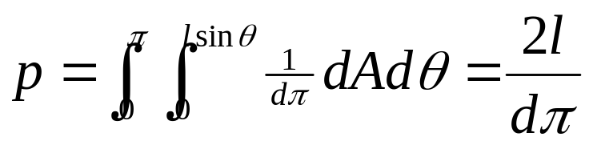
第六章 引言(Introduction)
Solution:
The positioning of the needle relative to nearby lines can be described with a random vector which has components:
The random vector is uniformly distributed on the region [0,d)×[0,π). Accordingly, it has probability density function 1/dπ.
The probability that the needle will cross one of the lines is given by the integral

Slide 13
第六章 引言(Introduction)
2、1930年，Enrico Fermi利用Monte Carlo方法研究中子的扩散，并设计了一个Monte Carlo机械装置，Fermiac,用于计算核反应堆的临界状态
3、Von Neumann是Monte Carlo方法的正式奠基者,他与Stanislaw Ulam合作建立了概率密度函数、反累积分布函数的数学基础，以及伪随机数产生器。在这些工作中， Stanislaw Ulam意识到了数字计算机的重要性
→合作起源于Manhattan工程：利用ENIAC(Electronic Numerical Integrator and Computer)计算产额

